Slide 1


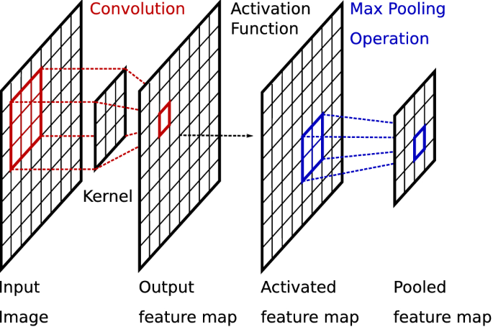
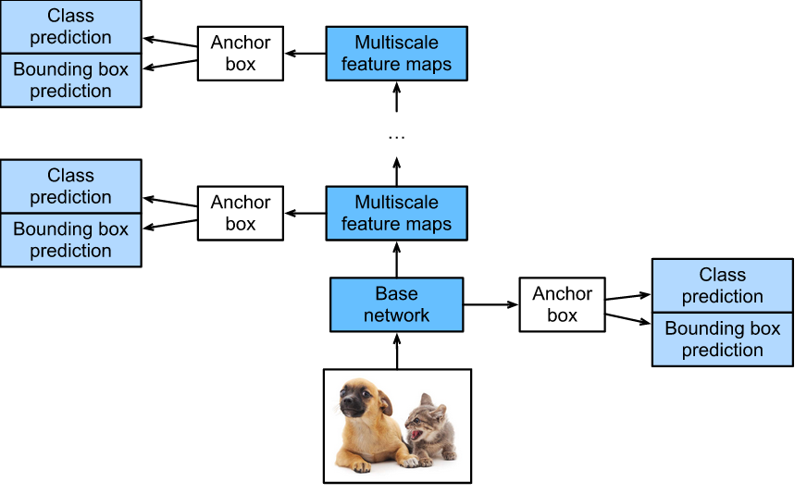
Сеть SSD архитектура

Slide 2
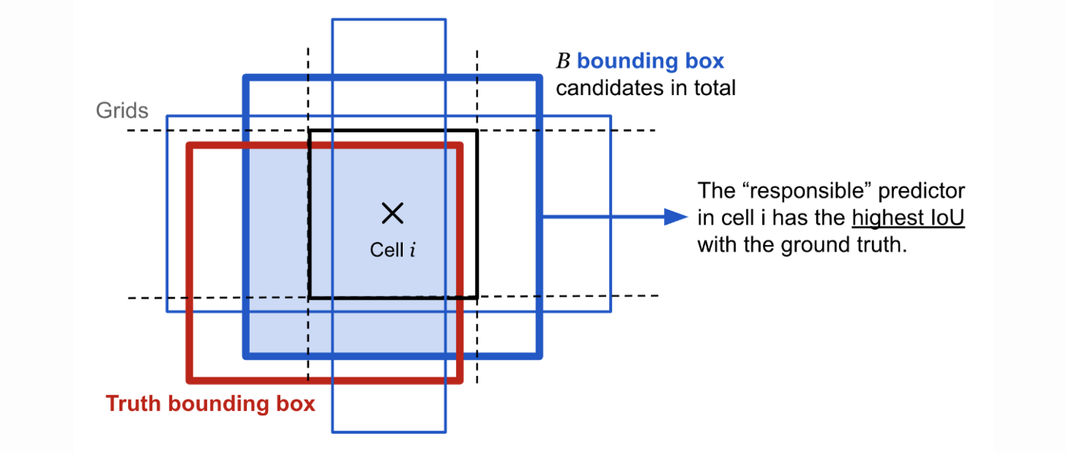
Якорные окошки

Slide 3
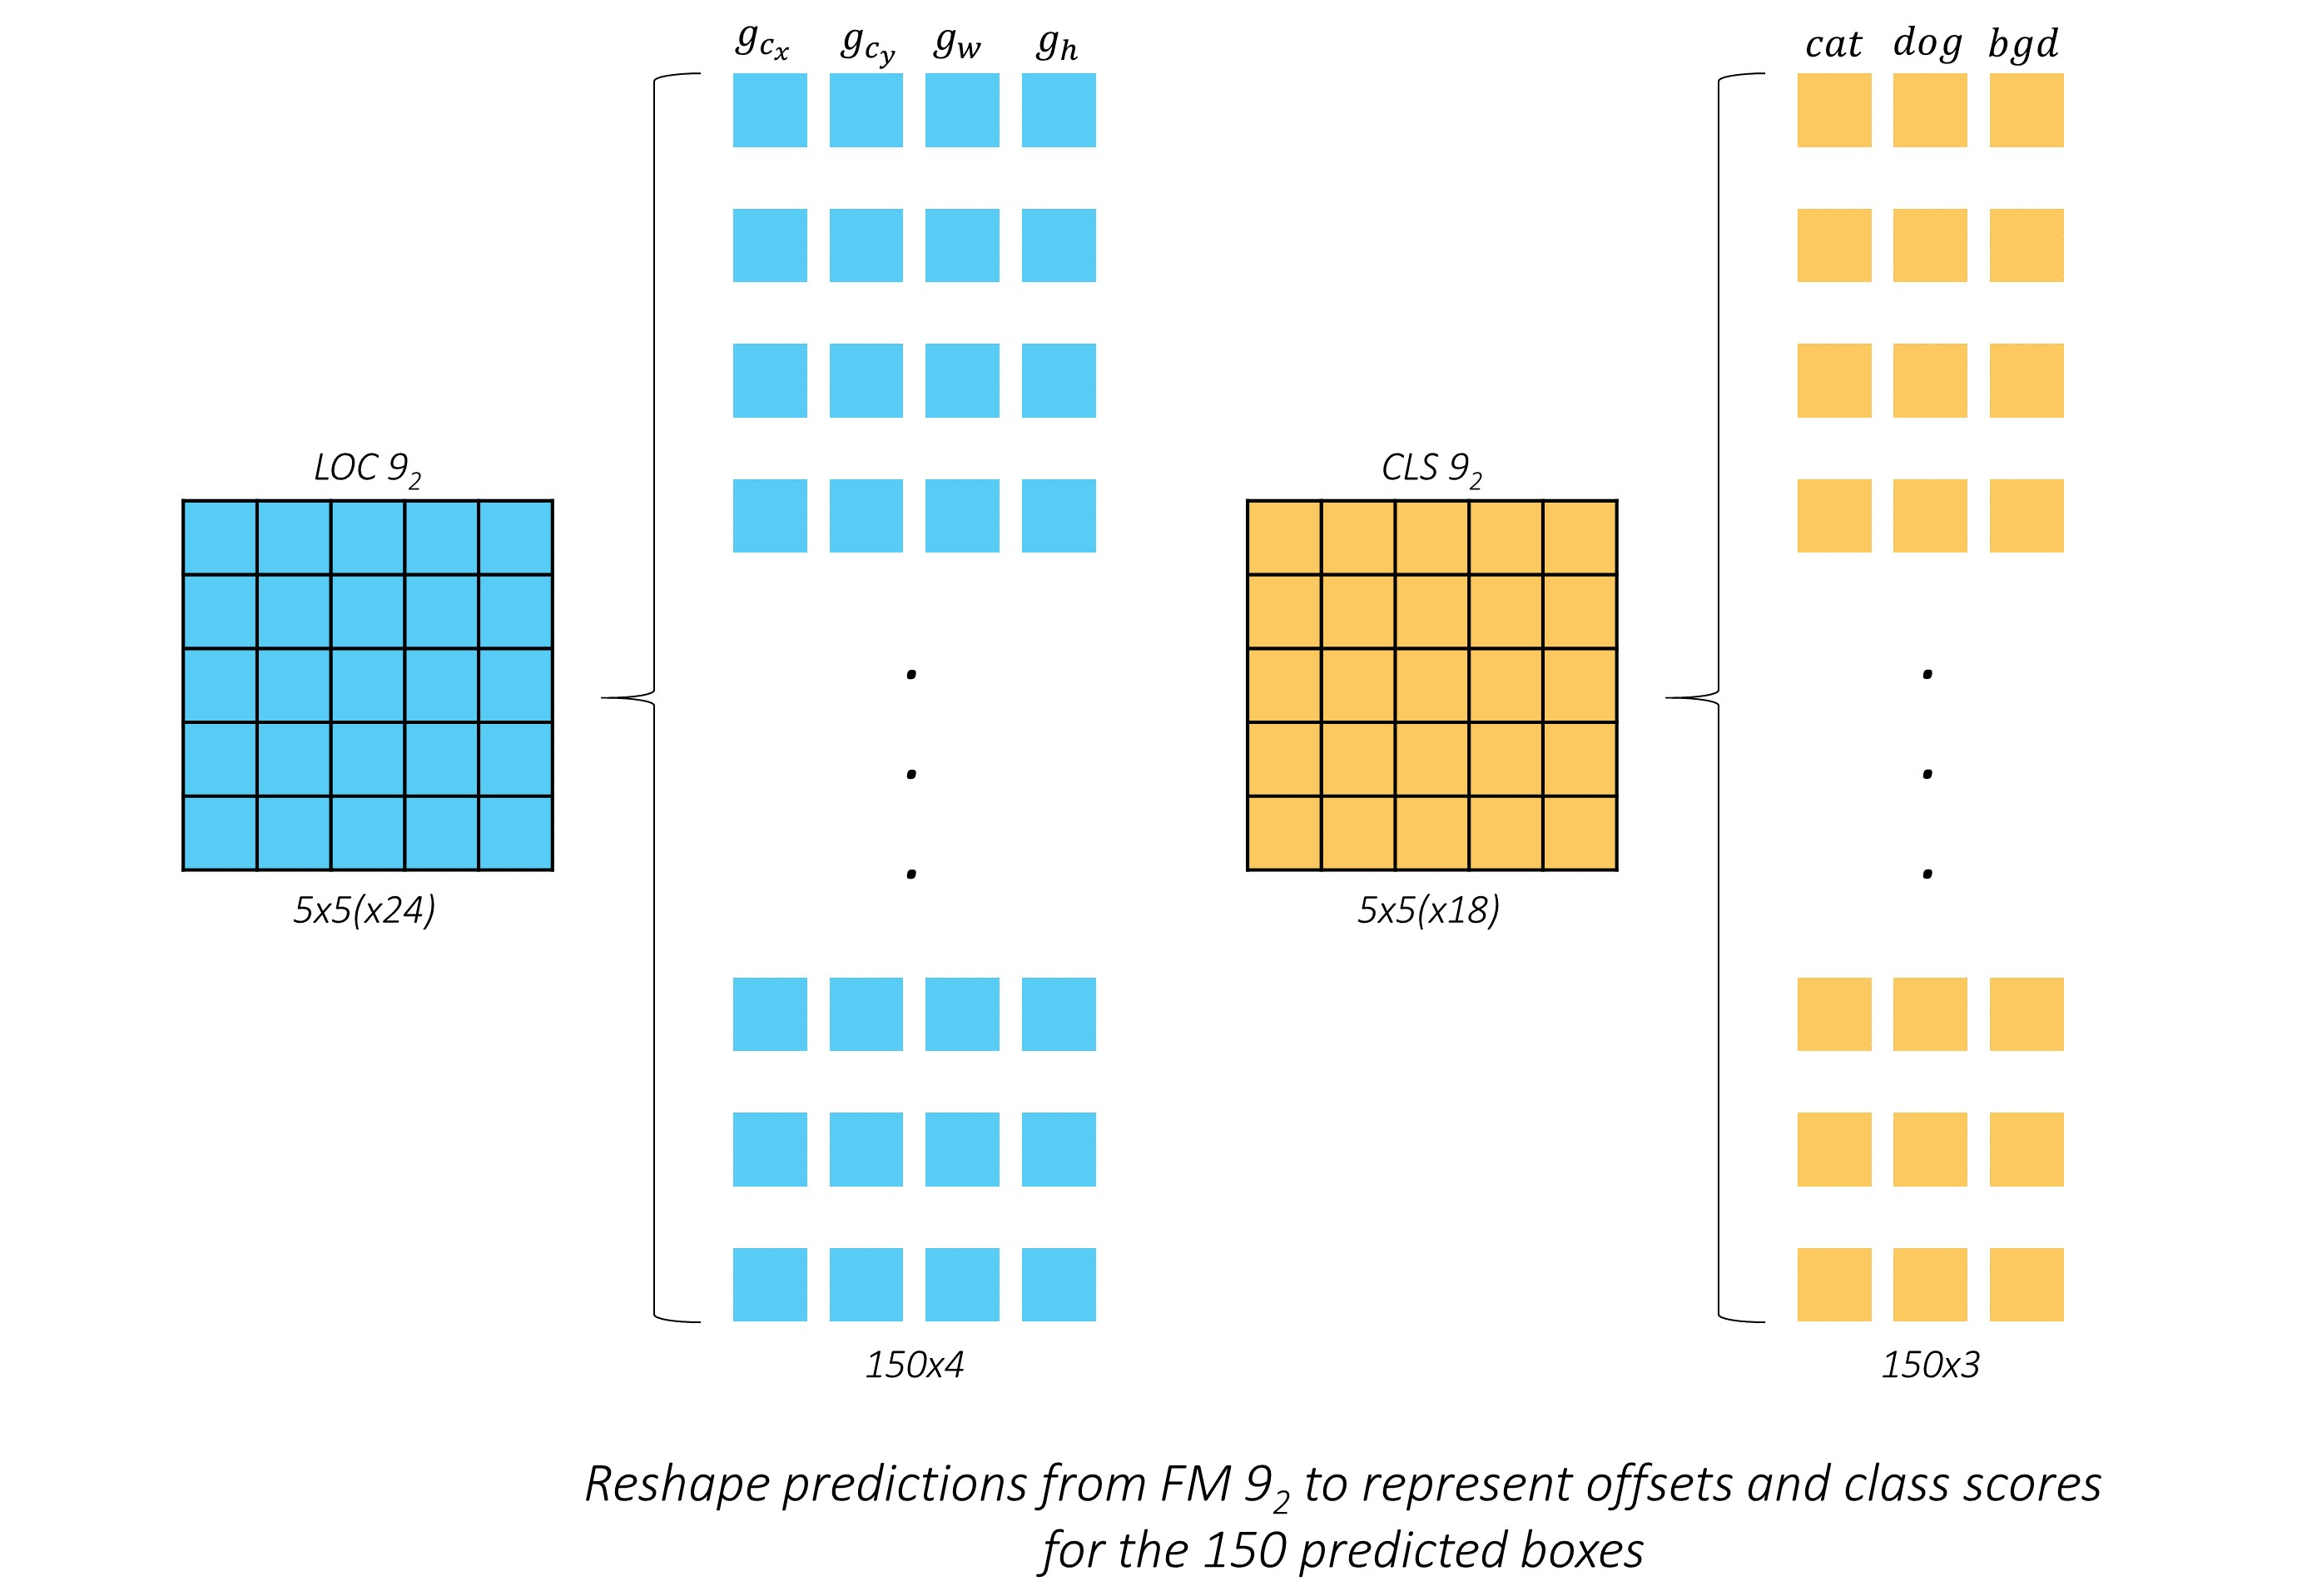
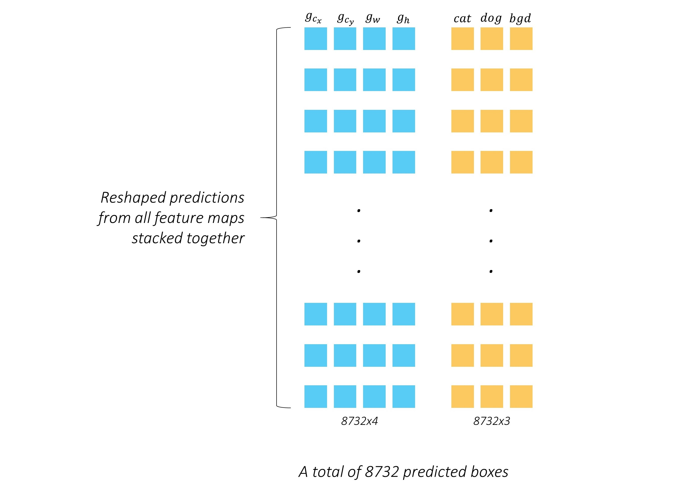
Сеть SSD обработка якорных окошек
Для локализатора:
4 * число кандидатов * размер карты
Для классификатора:
(Число классов+ 1 [фон])* число кандидатов * размер карты
https://pythonawesome.com/ssd-single-shot-multibox-detector-a-pytorch-tutorial-to-object-detection/

Slide 4
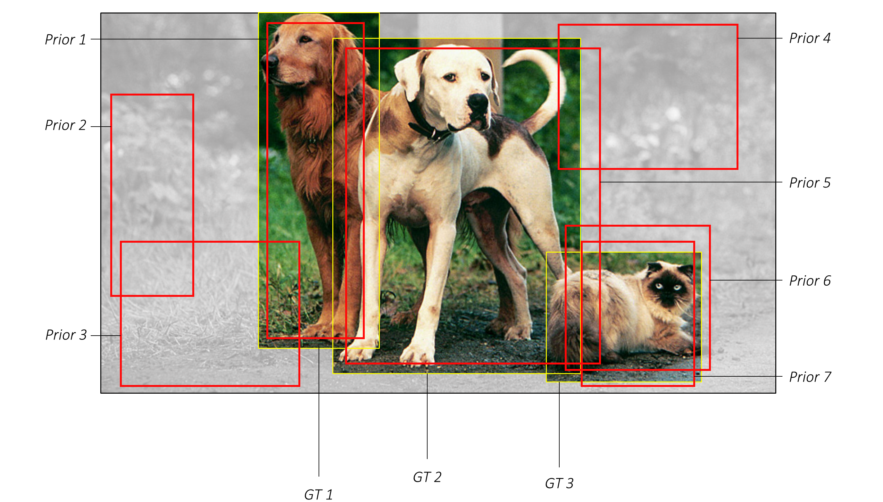
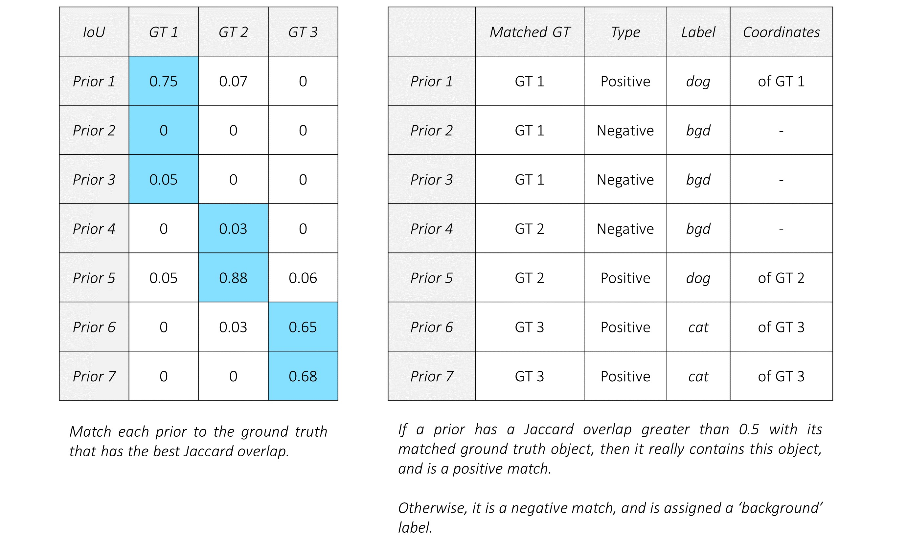



Сеть SSD сопоставление окошек
https://pythonawesome.com/ssd-single-shot-multibox-detector-a-pytorch-tutorial-to-object-detection/

Slide 5
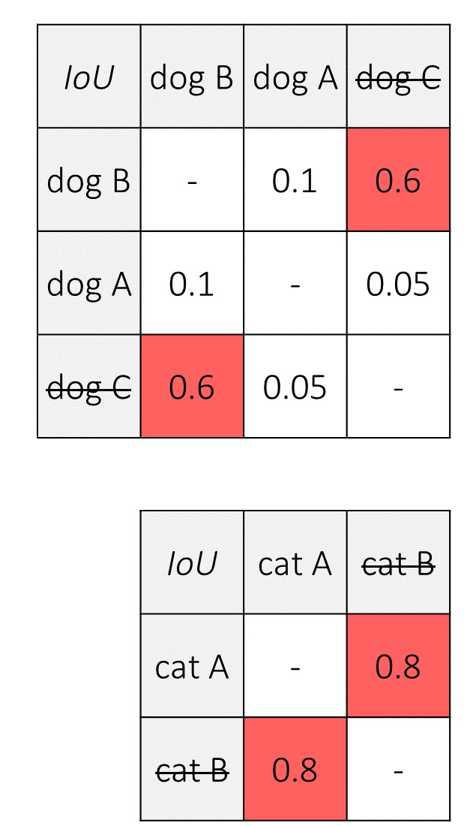
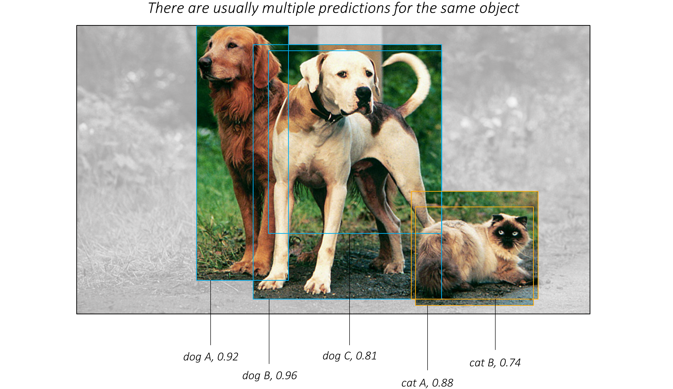
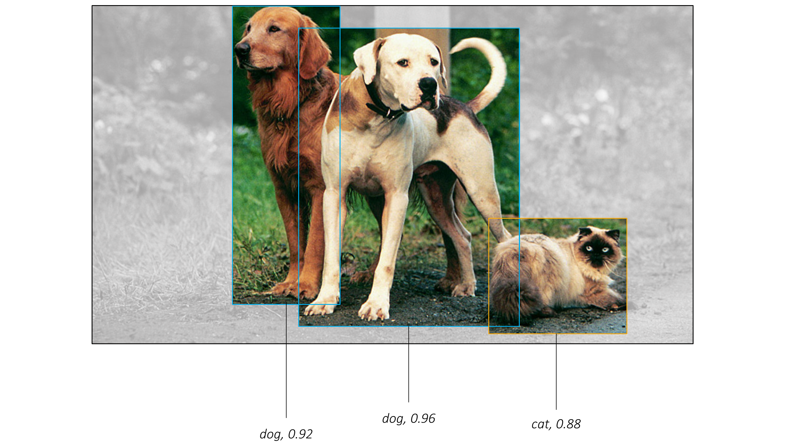
Сеть SSD подавление не максимальных предсказаний
- убрать предсказания меньше порога
- убрать предсказанное как фон
https://github.com/sgrvinod/a-PyTorch-Tutorial-to-Object-Detection
https://pythonawesome.com/ssd-single-shot-multibox-detector-a-pytorch-tutorial-to-object-detection/

